Slide 1
Universidad Nacional del Oeste
Lenguajes Formales
Recuperatorio Segundo Examen Parcial (2017)
1) [5.0] Diseñar las producciones de una Gramática Independiente de Contexto para los siguientes lenguajes formales:
A) [2.50] L₁ = { a^{n}b^{m} / n > m }
B) [2.50] L₂ = { xyxy^{n}zy^{2n+1} / n >= 0 }
2) [3.0] Dada la Gramática Independiente de Contexto: G = <Ʃ_{T}, Ʃ_{N}, S, P>, donde Ʃ_{T} = {mover, soltar, (, ), ; , x, y}, Ʃ_{N} = {START}, START es el axioma, y las producciones P={START → x | y | soltar(START) | mover(START;START)}
A) [1.50] Diseñar un Parser LR (Left to right Rightmost derivation) que reconozca cadenas generadas por la gramática dada.
B) [1.50] Contenido de la pila antes de la primera reducción en la tabla de Análisis Sintáctico para reconocer la palabra soltar(mover(x;y)) , utilizando el Parser LR diseñado en el punto A.
3) [2.0] Dada la siguiente Máquina de Turing, y una configuración inicial, mostrar la configuración final luego de su funcionamiento, es decir, cómo queda la cinta luego de reconocer la cadena dada. MT=< Q = {A, B, C}, Ʃ = {0, 1}, Г = {0, 1, □}, A, δ = {(A,1)(A,1,R), (A,0)(A,0,R), (A, □)(B, □,L), (B,0)(halt,1,S), (B,1)(C,0,L), (C,1)(C,0,L), (C,0)(halt,1,S), (C, □)(halt,1,S)} >
Configuración inicial en la cinta: 101111

Slide 2
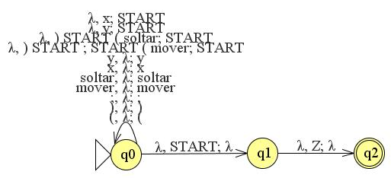
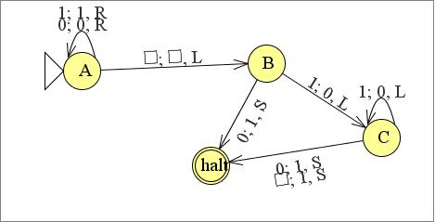
Universidad Nacional del Oeste
Lenguajes Formales
Recuperatorio Segundo Examen Parcial (2017)
EJ | A | B
1 | S → aSb| aS | a | S → xyxzy | xyxA A → yAyy | zy
2
3

